Slide 1
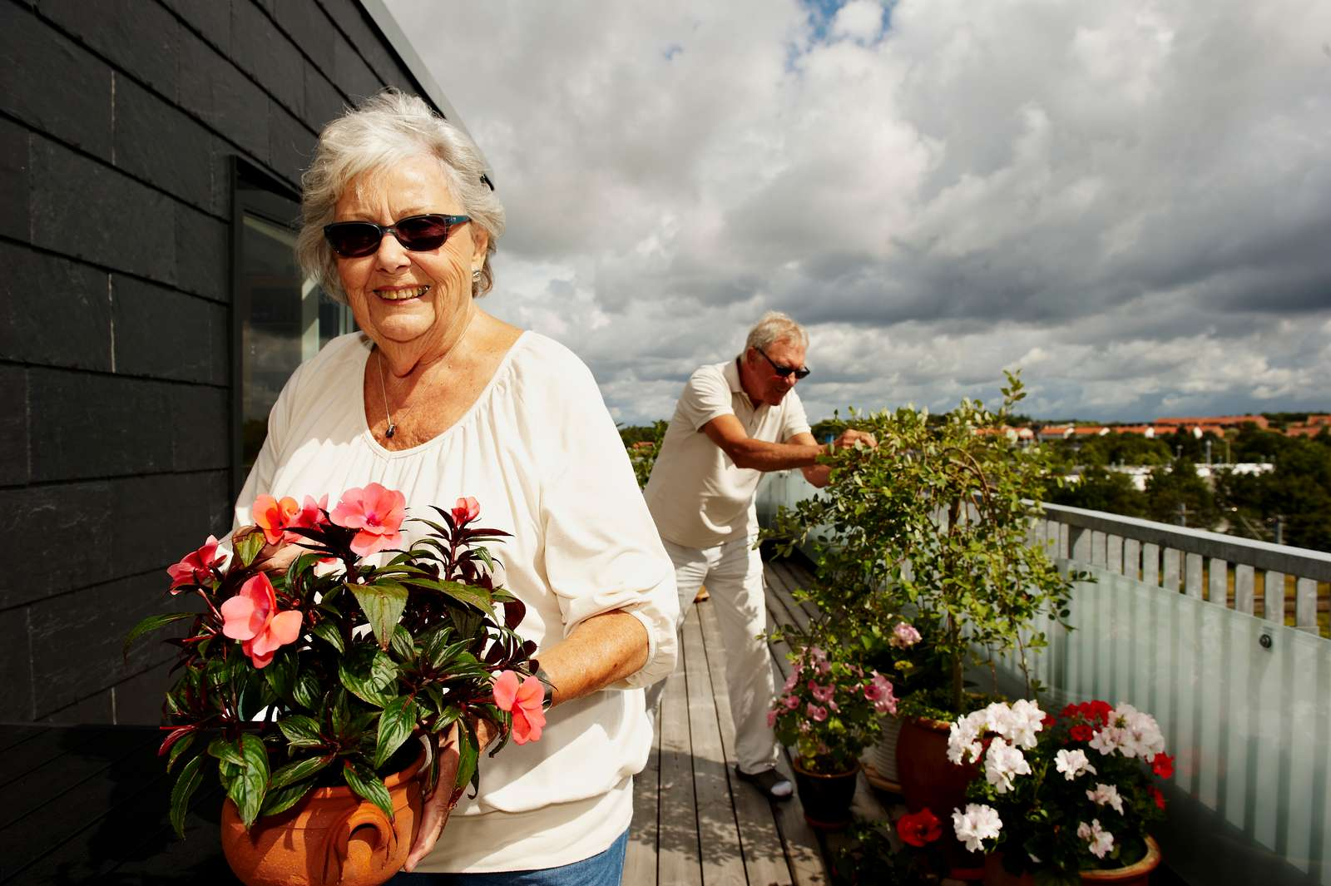
Seniorbofællesskab i Roholmparken
Albertslund Kommune d. 12 april 2018
Oplæg v/ Stine Kofod, teamchef
og Jesper Birn Lindeberg, seniorprojektleder

Slide 2
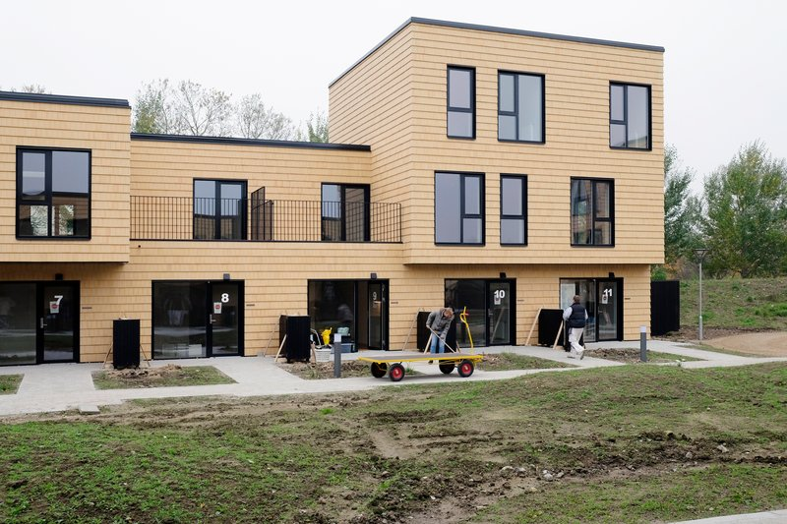
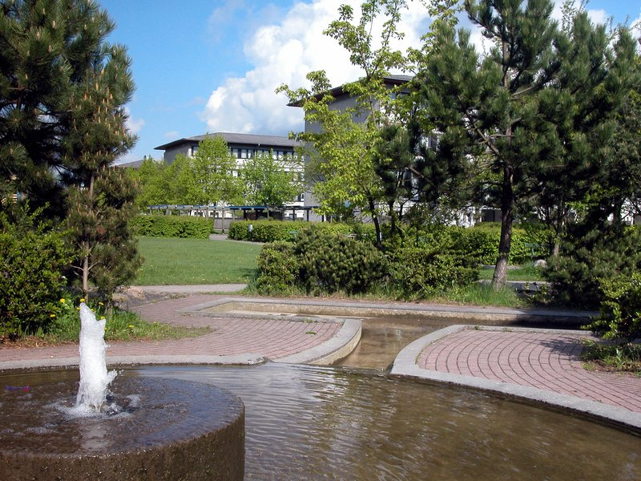
Boligselskabet AKB, Albertslund
Eksisterende
Hedemarken (ca. 800 boliger)
Nybyggeri
- Alberts Have (72 boliger, 2015, AlmenBolig+)
- Roholmparken
Attraktive boliger
Varieret boligudbud
Foto: KAB

Slide 3

Seniorbofællesskab i Roholmparken
Et partnerskab mellem -
Boligselskabet AKB, Albertslund
KAB
Albertslund Kommune
Realdania
Foto: KAB

Slide 4
Hvad er partnerskabets mål?
At gøre noget ved manglen på seniorboliger i Albertslund.
At skabe et bofællesskab, hvor livet
også leves i det grønne mellem husene.
At skabe et nyt boligtilbud, der giver
livskvalitet og forebygger ensomhed.
At skabe et bofællesskab, der bidrager positivt til Roholmparken som en ny kvarterpark.
At skabe et rummeligt bofællesskab med beboere i forskellige aldre og med forskellig social og erhvervsmæssig baggrund.
At skabe et bofællesskab, der er lige så attraktivt for mænd og par som for kvinder og enlige.

Slide 5
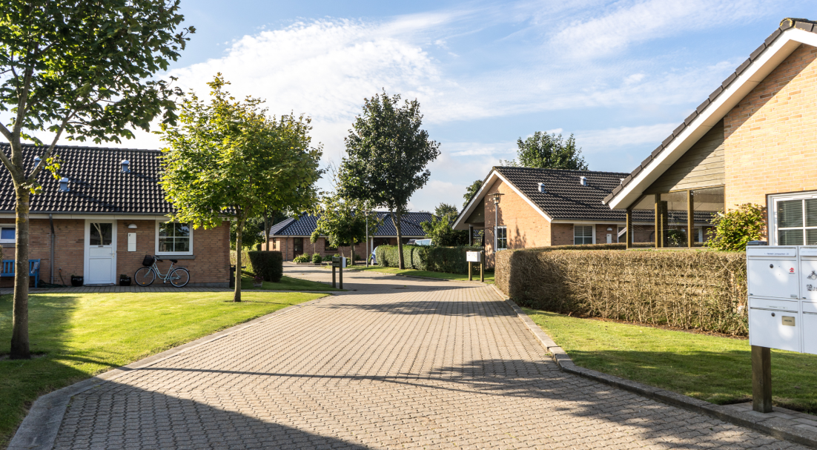
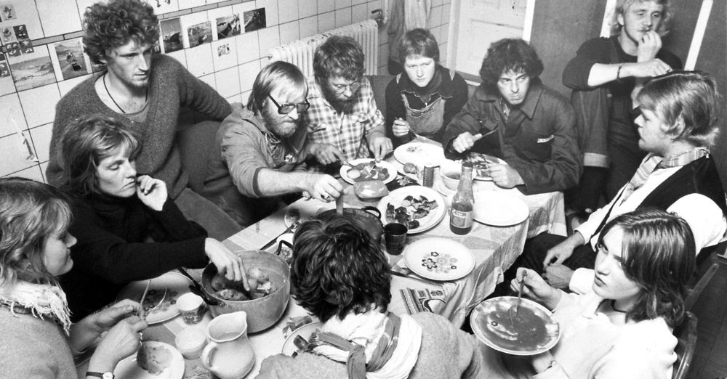
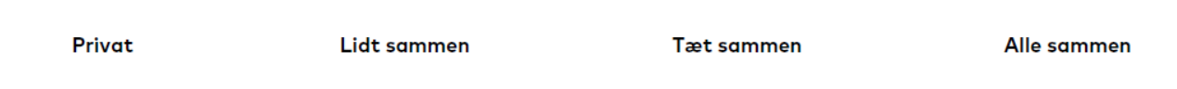
Hvad bliver det for et bofællesskab? - I
En bolig med færre individuelle m2
men flere fællesarealer og faciliteter.
Et bofælleskab med plads til privatliv
og tilvalg af fællesskab.

Slide 6



Hvad bliver det for et bofællesskab? - II
Engageret
Grøn
Aktiv

Slide 7
Hvad bygger vi -og til hvem?
50 boliger
2-3 værelser
Ca. 55 - 105 m2 (ikke fastlagt)
Bæredygtigt byggeri i 2-3 plan
+ 55
Blandet alder
Blandet erhvervsaktive og pensionister
Blandet social baggrund
Ligelig fordeling af enlige og par
Ligelig fordeling af kvinder og mænd

Slide 8
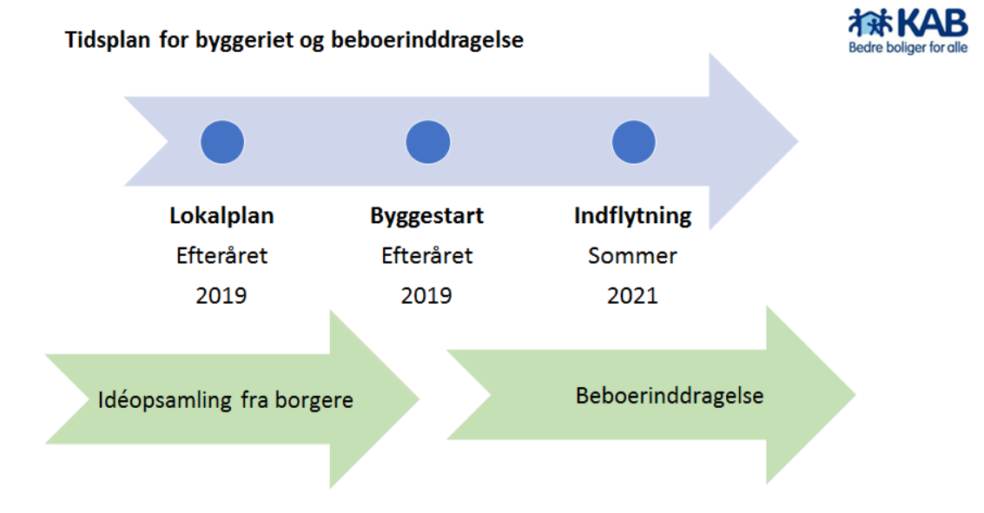
Tidsplan

Slide 9
Hvad sker der nu?
Fokusgruppe: efteråret 2018
Åbning af ansøgerskema (web): vinter 2020
Beboerproces opstart forår/sommer 2020
Boligtildeling og lejekontrakter: sommer/efterår 2020
Indflytning sommer 2021

Slide 10
Hvor kan jeg følge med?
www.kab-bolig.dk / Boliger på vej
Her kan du tilmelde dig nyhedsbrevet om Seniorbofællesskabet i Roholmparken
Vores stand: hvordan gør vi seniorbofællesskabet attraktivt for begge køn, enlige og par?

